Slide 1
Jhonnatan Enmanuel Orantes Garcia
Laboratorio de Redes de Computadoras 1
Clase 2 viernes 28 de enero 2022

Slide 2
Cableado Estructurado

Slide 3

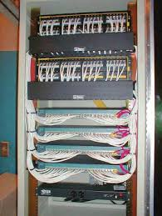
Cableado Estructurado
El cableado estructurado se define como el conjunto de cables, conectores, canalizaciones y dispositivos que componen la infraestructura de telecomunicaciones interior de un edificio o recinto

Slide 4
Elementos de cableado estructurado
Cableado horizontal.
Cableado vertical .
Cuarto de Equipos
Cuarto de telecomunicaciones

Slide 5
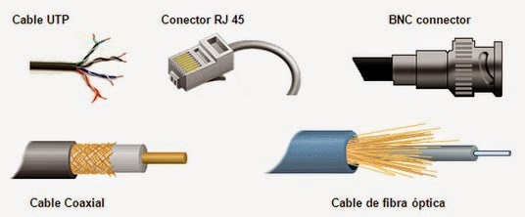
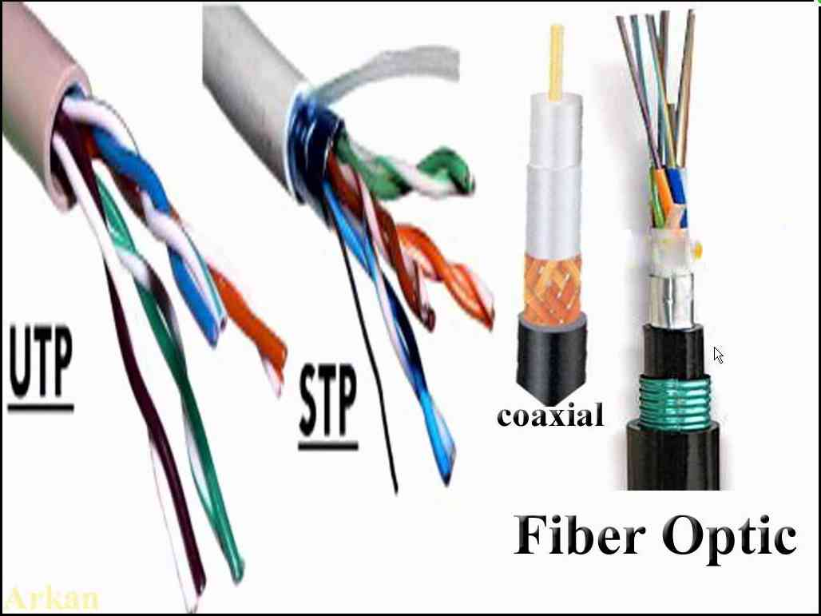
Medios de Transmisión

Slide 6
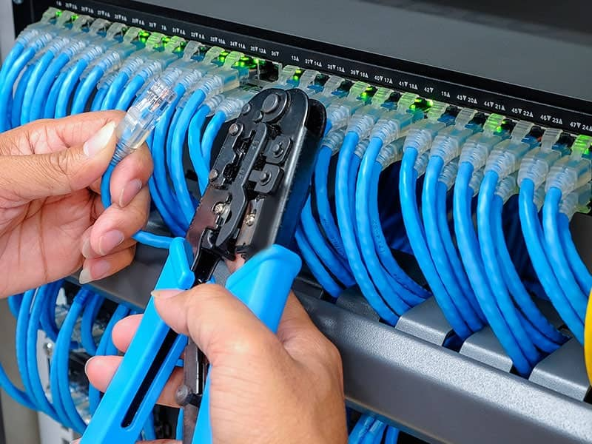
Medios de Transmisión
El medio de transmisión constituye el soporte físico a través del cual emisor y receptor pueden comunicarse en un sistema de transmisión de datos.

Slide 7
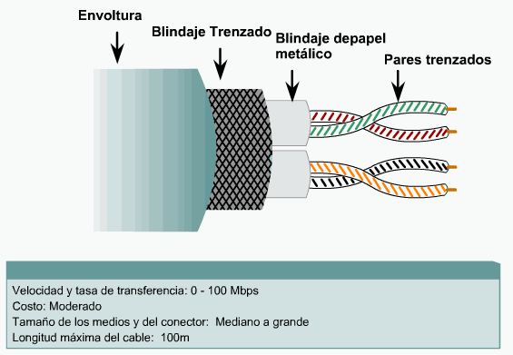
El cable de par trenzado (UTP) y (STP)

Slide 8
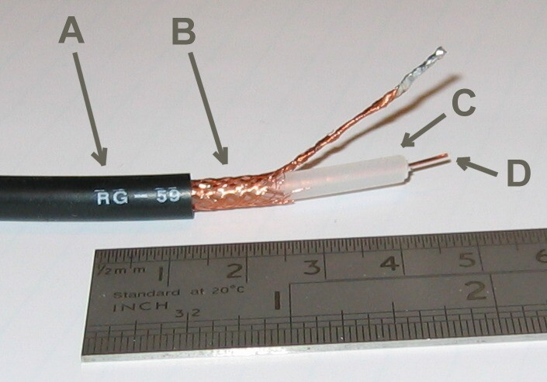
Cable coaxial

Slide 9
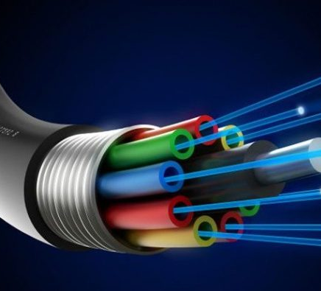
Fibra óptica
Fibra mononodo
Fibra multinodo

Slide 10
Normas y Estandares
La intención de estos estándares es proveer una serie de prácticas recomendadas para el diseño y la instalación de sistemas de cableado que soporten una amplia variedad de los servicios existentes, y la posibilidad de soportar servicios futuros que sean diseñados considerando los estándares de cableado

Slide 11
Normas y Estandares
TIA/EIA-568-B
Cableado de Telecomunicaciones en Edificios Comerciales sobre como cómo instalar el Cableado: TIA/EIA 568-B1 Requerimientos generales;TIA/EIA 568-B2: Componentes de cableado mediante par trenzado balanceado; TIA/EIA 568-B3 Componentes de cableado, Fibra óptica.
TIA/EIA-569-A
Normas de Recorridos y Espacios de Telecomunicaciones en Edificios Comerciales sobre cómo enrutar el cableado.

Slide 12
Normas y Estandares
TIA/EIA-570-A
Normas de Infraestructura Residencial de Telecomunicaciones.
TIA/EIA-606-A
Normas de Administración de Infraestructura de Telecomunicaciones en Edificios Comerciales.
ANSI/TIA/EIA-607
Requerimientos para instalaciones de sistemas de puesta a tierra de Telecomunicaciones en Edificios Comerciales.
ANSI/TIA/EIA-758
Norma Cliente-Propietario de cableado de Planta Externa de Telecomunicaciones.

Slide 13
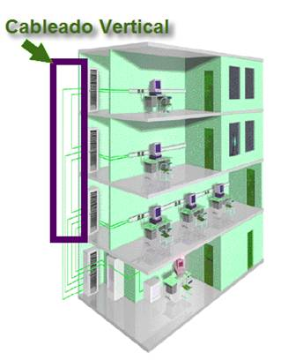
Cableado vertical
Un cableado vertical o “backbone” como comúnmente se le conoce, es un enlace principal de red, en el que se comunica a todos los cuartos de telecomunicaciones con el cuarto de equipos.

Slide 14
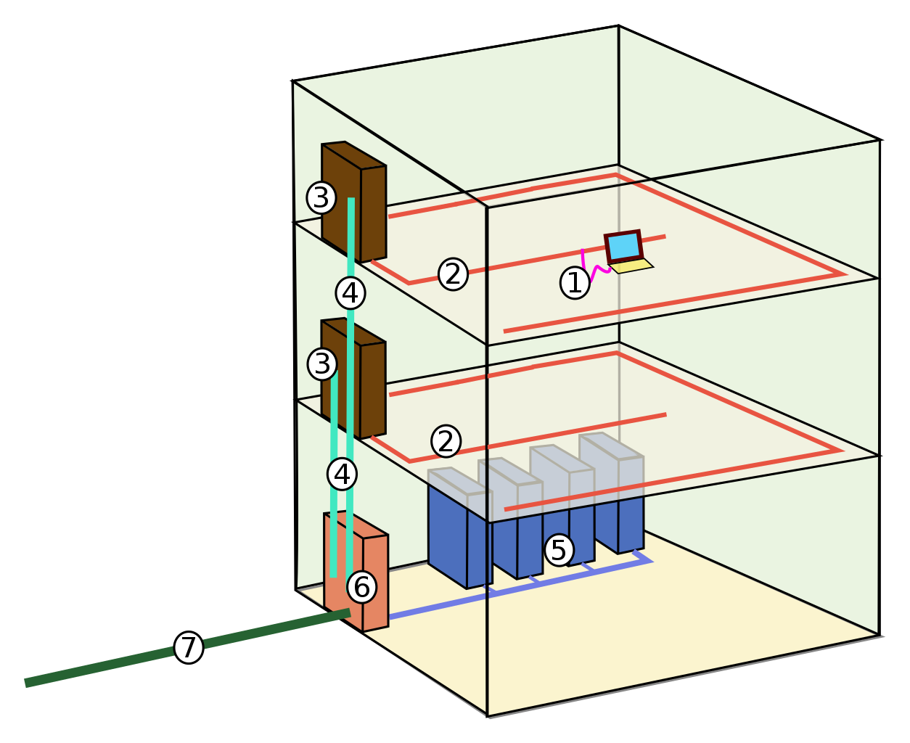
Cableado Horizontal
se trata del medio por el cual se transmite la información de cada equipo hasta los centros de telecomunicaciones.
Componentes
Regletas o paneles
Cables puentes
Puntos de acceso
Puntos de consolidación o transición:

Slide 15
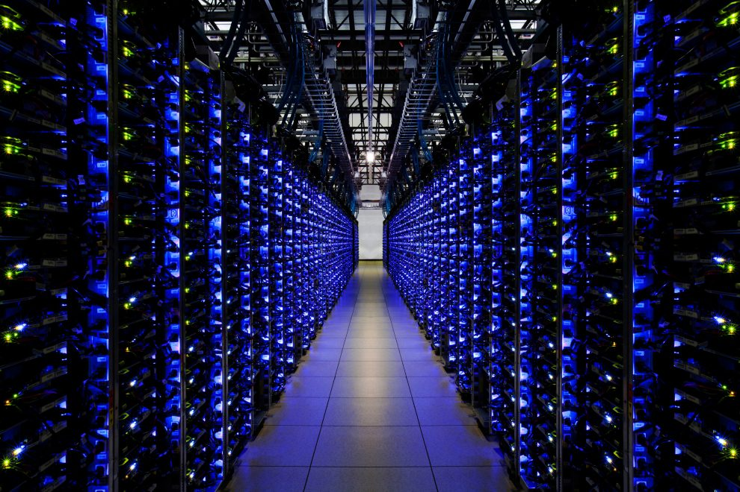
DATA CENTER
Un Data Center, o “centro de procesamiento de datos” es una instalación, construcción o inmueble de gran tamaño donde se albergan y mantienen numerosos equipos electrónicos como servidores, ventiladores, conexiones y otros recursos necesarios que se utilizan para mantener una red o un sistema de computadoras, información, conexiones y datos de una o varias empresas.

Slide 16

GRACIAS
PREGUNTAS O DUDAS ?

